Slide 1
지진 대응 시스템
System Programming 7조
살려조
201421104 허준영
201421105 김동해
201621025 신주연

Slide 2
INDEX
1. 목적 및 개요
2. 기술 분석 및 요구사항
3. 시스템 개발
4. 시연 시나리오 및 영상

Slide 3
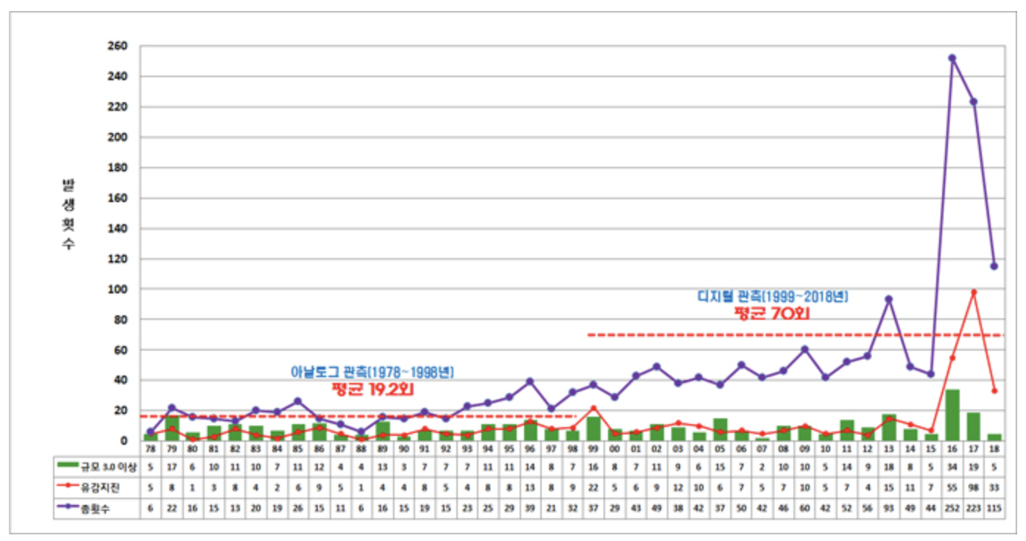
목적 및 개요
인명 피해 최소화
신속한 대피
출처: 기상청. (2018). 국내 지진 발생 추이 (https://www.weather.go.kr/weather/earthquake_volcano/domestictrend.jsp)
최근 한반도 지진 발생 빈도 증가

Slide 4
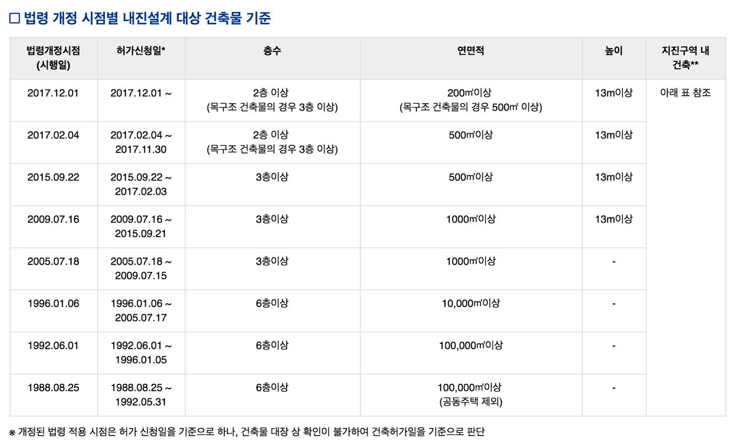

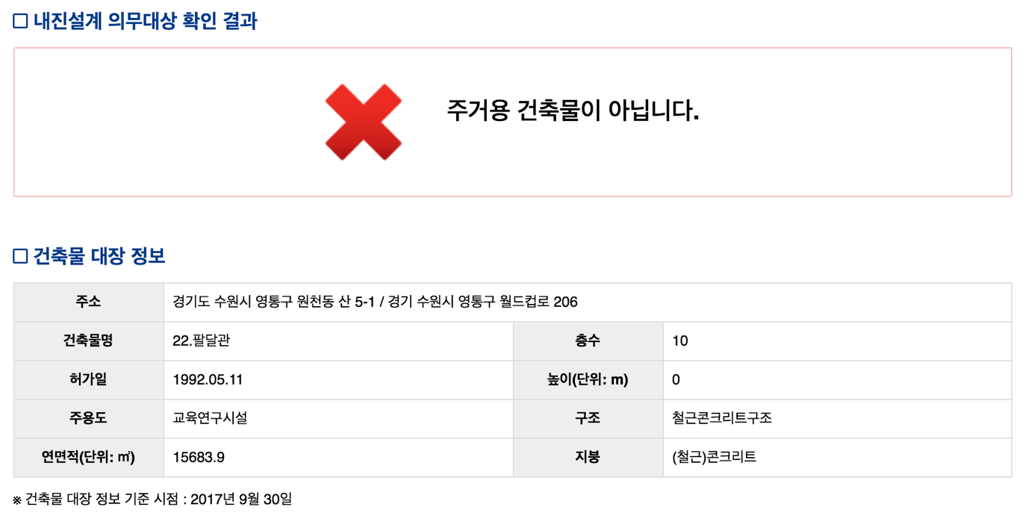
목적 및 개요
내진 설계 대상이 아닌 팔달관
출처 국민재난안전연구원. (2012) ‘지진피해 건축물 손상도 평가 및 붕괴위험도 검증을 위한 구조실험 )
출처 우리집 내진설계 간편조회 서비스 – 건축도시정책정보센터 http://www.aurum.re.kr/KoreaEqk/SelfChkStart

Slide 5








목적 및 구성
1
3
건물 외벽에 구조물(계단) 설치
가스 차단 자동화
2
4
건물 내 문 개방 자동화
지진 감지 시 경고음
Notes:
1.
고층 인원의 인명 피해를 줄이기 위해 사용
진도 4이상일 때 구조물 설치할 예정
2.
지진이 진행될 경우, 문이 열리지 않을 수 있으므로 미리 개방
흔들림이 사라지면 즉시 외부로 대피 가능
3.
화재와 같은 다른 2차 재해 방지
4.
지진의 강도에 따라 LED의 색깔, 스피커의 크기가 다르다.
3 ~ 4 : LED 흰색, 스피커 주기 느리게
4 ~ 5 : LED 노란색, 스피커 주기 중간
5 ~ : LED 빨간색, 스피커 주기 빠르게

Slide 6
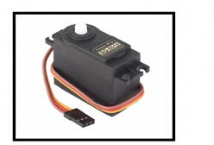
시스템 구조도
client
server
socket
초음파
스피커
가속도
LED
서보 모터
Notes:
하나의 Raspberry Pi가 가속도 센서를 통해 지진을 감지
지진이 감지되면, 흔들림 정도에 따라 지진의 level을 다른 Raspberry Pi로 전송
해당 Raspberry Pi에서 level에 해당하는 동작을 실행

Slide 7
기술 분석
1
가속도 센서에서 받아온 측정값을 특정 기준에 따라 세 단계로 나눔.
2
구조물이 일정 범위에 들어왔을 때 구조물을 내려주는 모터를 멈춤.
3
총 2개의 Raspberry Pi 를 사이에 socket 통신을 이용해 첫번째 Pi는
지진의 Level을 전달하고, 두번째 Pi는 이에 따라 대처함.
4
상위 Level 상황에서 일정 시간 동안 하위 Level 값 전달을 Block함
Notes:
가속도 센서에서 받아온 측정값을 특정 기준에 따라 세 단계로 나누어야 합니다.
구조물이 일정 범위에 들어왔을 때 구조물을 내려주는 모터를 멈춰야 합니다.
단계마다 LED의 색과 스피커의 경보 주기를 조절해야 합니다.
총 두개의 Raspberry Pi를 이용합니다. 첫번째 Raspberry Pi는 가속도 센서에서 계속해서 측정값을 받아오고, 두번째 Raspberry Pi로 넘겨줍니다.
두번째 Raspberry Pi에서 받아온 값을 세 개의 단계로 나누어야 합니다.

Slide 8
알고리즘 설계
1. 가속도 센서가 이전 센서 값과 비교하여 x, y 변화량을 계산하여 지진 감지
2. Client가 Server로 지진의 Level을 감지하고 전달
3. 이후 Client는 지진을 계속 감지하지만 Server로 전달한 Level보다 낮은
지진의 Level은 일정시간 동안 전달하지 않음
4. 일정시간 이후에도 Server로 보낸 지진의 Level이 유지되고 있다면 낮은
지진의 Level은 다시 Block
5. 그렇지 않고 Level이 내려갔다면, Server에게 Level을 전달
Notes:
하나의 Raspberry Pi가 가속도 센서를 통해 지진을 감지
지진이 감지되면, 흔들림 정도에 따라 지진의 level을 다른 Raspberry Pi로 전송
해당 Raspberry Pi에서 level에 해당하는 동작을 실행

Slide 9


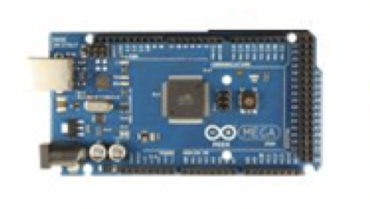
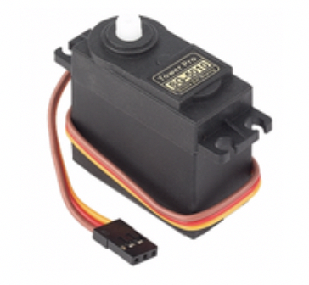

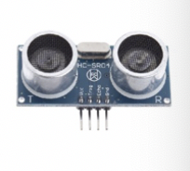
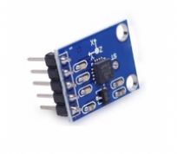
시스템 설계도
2F
1F
Notes:
하나의 Raspberry Pi가 가속도 센서를 통해 지진을 감지
지진이 감지되면, 흔들림 정도에 따라 지진의 level을 다른 Raspberry Pi로 전송
해당 Raspberry Pi에서 level에 해당하는 동작을 실행

Slide 10
시연 시나리오 및 영상
시나리오 1
- 지진 Level 1 상황 : 경보음(1), 건물 내 문 개방
시나리오 2
- 지진 Level 2 상황 : 경보음(2), 건물 내 문 개방, 구조물 내려줌
시나리오 3
- 지진 Level 3 상황 : 경보음(3), 건물 내 문 개방, 구조물 내려줌
Notes:
하나의 Raspberry Pi가 가속도 센서를 통해 지진을 감지
지진이 감지되면, 흔들림 정도에 따라 지진의 level을 다른 Raspberry Pi로 전송
해당 Raspberry Pi에서 level에 해당하는 동작을 실행

Slide 11
감사합니다.

